Slide 1
ESTUDIO DE VALORACIÓN DE LAS FAMILIAS RESPECTO DE LAS ESTRATEGIAS EDUCATIVAS DE JUNJI EN CONTEXTO DE PANDEMIA 2021
Licitación Pública N°599-22-LE21 para la
Junta Nacional de Jardines Infantiles (JUNJI)
2021 - 2022

Slide 2
Índice
1.
Objetivos
2. Metodología
mixta
3. Caracterización de encuestados y entrevistados
4.
Principales hallazgos
5. Recomendaciones

Slide 3
1.
Objetivos
General: Conocer la percepción de las familias respecto a los servicios que reciben los niños y niñas matriculados en los programas educativos JUNJI: Jardín Infantil Clásico de Administración Directa y el Programa Alternativo de Administración Directa, específicamente en las modalidades Familiar, Laboral, Comunidad Indígena, CECI y PMI.
Específicos:
Identificar las percepciones de las familias respecto a las estrategias pedagógicas dispuestas por JUNJI para continuar con el servicio educacional durante el año 2021, en la emergencia sanitaria.
Identificar los niveles de satisfacción de las Familias respecto a los servicios que reciben los niños y niñas que asisten a los programas educativos de JUNJI.
Identificar, desde el punto de vista de las familias encuestadas, los posibles focos de mejora en la entrega del servicio educativo en el contexto de la pandemia.
Analizar las estrategias pedagógicas de mayor valoración y utilidad para las familias durante el año 2021, en la emergencia sanitaria
Caracterizar las estrategias pedagógicas para continuar con el servicio educacional.

Slide 4
2.
Metodología
mixta
CUALITATIVO
41 entrevistas
Dirigidas a madres, padres y/o apoderados.
8 regiones del país: Tarapacá, Coquimbo, Valparaíso, O'Higgins, Biobío, Los Lagos, Magallanes y Metropolitana.
24 apoderados de Jardines Clásicos de Administración Directa
17 apoderados de Programas Alternativos de Atención al Párvulo
CUANTITATIVO
7.940 encuestas
Método de recolección: encuesta web.
Instrumento: cuestionario estructurado elaborado por JUNJI.
Población obj.: Padres, madres y/o apoderados de los establecimientos de JUNJI, de ambos programas a nivel nacional.
Marco muestral: 56.629 casos.
Tasa de respuesta: 14%.
Calibración: Por método ranking.

Slide 5
3.
Caracterización de encuestados y entrevistados
94%
de quienes responden son mujeres
94,5%
de quienes responden son madres de los niños y niñas
En su mayoría, son
familias biparentales
donde las mujeres son las principales responsables de las labores de cuidado y apoyo educativo
64%
está trabajando de manera dependiente, independiente o por cuenta propia (menos en Programa Alternativo de Atención al Párvulo).
El contexto de pandemia obligó a algunas de las mujeres entrevistadas a renunciar a su trabajo
para quedarse en casa, o bien, compatibilizarlo con otras responsabilidades

Slide 6
3.
Caracterización de encuestados y entrevistados
19%
de las apoderadas vienen de otro país, pero sus niños/as han nacido en Chile, ya que sólo un 2,7% de ellos/as tienen otra nacionalidad.
4%
de los niños/as tiene alguna situación de discapacidad (Trastornos del espectro Autista, Trastornos Específicos del Lenguaje)
Conexión mayoritaria a internet.
Aún hay 27,6% con conexión a internet sólo mediante teléfono.
Tiempo frente a pantallas de niños y niñas: predominan tramos de 1 a 4 horas al día.

Slide 7
4.
Principales hallazgos
1
Los jardines infantiles JUNJI lograron adaptarse a la contingencia sanitaria, de modo que la mayoría se mantuvo en funcionamiento durante todo el 2021, en contacto directo con las familias
3
En condiciones de emergencia, las estrategias pedagógicas más valoradas se relacionan a la guía y andamiaje hacia los apoderados/as para el apoyo a niños y niñas
2
La presencialidad es un pilar fundamental para apoderados/as; en su defecto, el contacto constante con los equipos educativos es requerido y valorado
4
Hay una alta satisfacción con el accionar de los Equipos Educativos (Educadoras y/o Técnicos) y las estrategias pedagógicas implementadas

Slide 8
4.
Principales hallazgos
94%
de los Jardines Infantiles se encontraban abiertos con atención presencial de niños y niñas. Sólo un 3% se encontraba abierto sin atención presencial de niños y niñas, y un 2% estaba cerrado*
“
(…) ella asiste desde abril, pero asistía como… empezó como un día sí, un día no, diez niños iban los lunes, diez niños los martes, y de vuelta le tocaba a mi hija los miércoles y así, y ya el viernes descansaba, no iba nadie.
Porque era presencial e iban todos los que querían ir y ahí fue mi hija al jardín y ahora van todos los niños que puedan ir.” (Tarapacá, Programa Alternativo de Atención al Párvulo)
1
Los jardines infantiles JUNJI lograron adaptarse a la contingencia sanitaria, de modo que la mayoría se mantuvo en funcionamiento durante todo el 2021, en contacto directo con las familias
69,4%
De los niños y niñas habían asistido presencialmente al menos un día al Jardín Infantil, en el último mes.
* A la fecha de la encuesta (Diciembre 2021)

Slide 9
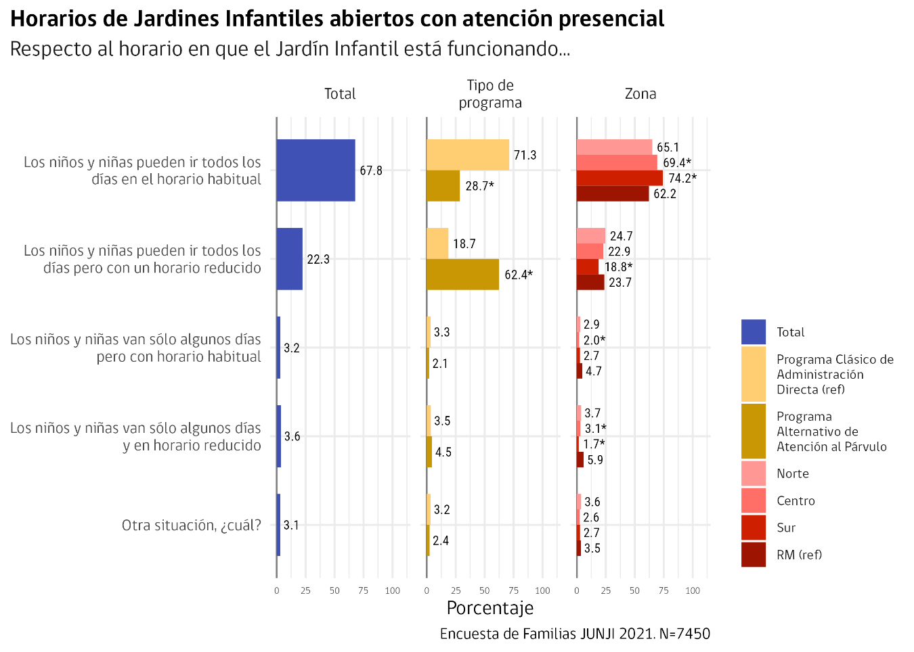
4.
Principales hallazgos
Respecto de horarios de funcionamiento en aquellos abiertos con atención presencial predominan los horarios habituales.
1
Los jardines infantiles JUNJI lograron adaptarse a la contingencia sanitaria, de modo que la mayoría se mantuvo en funcionamiento durante todo el 2021, en contacto directo con las familias

Slide 10
4.
Principales hallazgos
Aunque se reconoce y valora el material recibido durante el período remoto, los participantes coinciden en que la presencialidad es sumamente importante para el desarrollo de habilidades fundamentales para la vida.
“
Lo mejor fue que los niños pudieron volver a clases. No porque una estuviera aburrida con los niños, pero yo siento que a mi hija le sirvió mucho para poder desempeñarse mejor, para poder compartir con otros niños. En la casa es más complicado.
En lo personal, yo quería que mi hija entrara al jardín para que después cuando fuera al colegio tuviera una base de cómo sociabilizar con otros niños, cómo comportarse.” (Región Metropolitana, Programa Alternativo de Atención al Párvulo)
2
La presencialidad es un pilar fundamental para apoderados/as; en su defecto, el contacto constante con los equipos educativos es requerido y valorado

Slide 11
4.
Principales hallazgos
72,7%
De las apoderadas/os que pertenecen a Jardines Infantiles cerrados o abiertos sin atención presencial (a diciembre de 2021) enviarían a sus hijos/as en caso de que iniciaran actividades.
N=458
Esta disposición está fuertemente ligada al contexto sanitario y la evaluación personal de su adecuación, o del momento seguro para enviarlos/as. Por otro lado, fue un acierto la posibilidad de asistir en modalidades a disposición de cada familia.
“
2
La presencialidad es un pilar fundamental para apoderados/as; en su defecto, el contacto constante con los equipos educativos es requerido y valorado
(…) después hubo virtual y después hubo una posibilidad de que fueran en grupos, una semana unos con poquitos niños, y otra semana otros. Yo no la envié, porque todavía las condiciones yo pensaba que no estaban seguras, y después ya se abrió para que fueran más niños, y lo bueno que se dio la posibilidad que podían ir jornada completa, media jornada, mañana o tarde, y ahí por el tema de la adaptación y todo eso, todo el día a mí me complicaba, entonces se dio la posibilidad que la podíamos enviar medio día.” (Magallanes, Programa Alternativo de Atención al Párvulo)

Slide 12
4.
Principales hallazgos
Cuando la presencialidad no fue posible, los equipos de Educadoras y/o Técnicos se encargaron de mantener el contacto constante con las familias, enseñando o realizando actividades con los niños y niñas.
El relato de los apoderados destaca una alta valoración de este contacto y de la comunicación con los equipos pedagógicos.
2
La presencialidad es un pilar fundamental para apoderados/as; en su defecto, el contacto constante con los equipos educativos es requerido y valorado
“
“…la tía me entregaba información para cada cosa, ella me llamaba o me enviaba un mensaje. Entonces siempre me ha tenido informada de todo y estaba al pendiente de todo, sabía de todo lo que pasaba en el jardín.” (Tarapacá, Programa Alternativo de Atención al Párvulo)

Slide 13
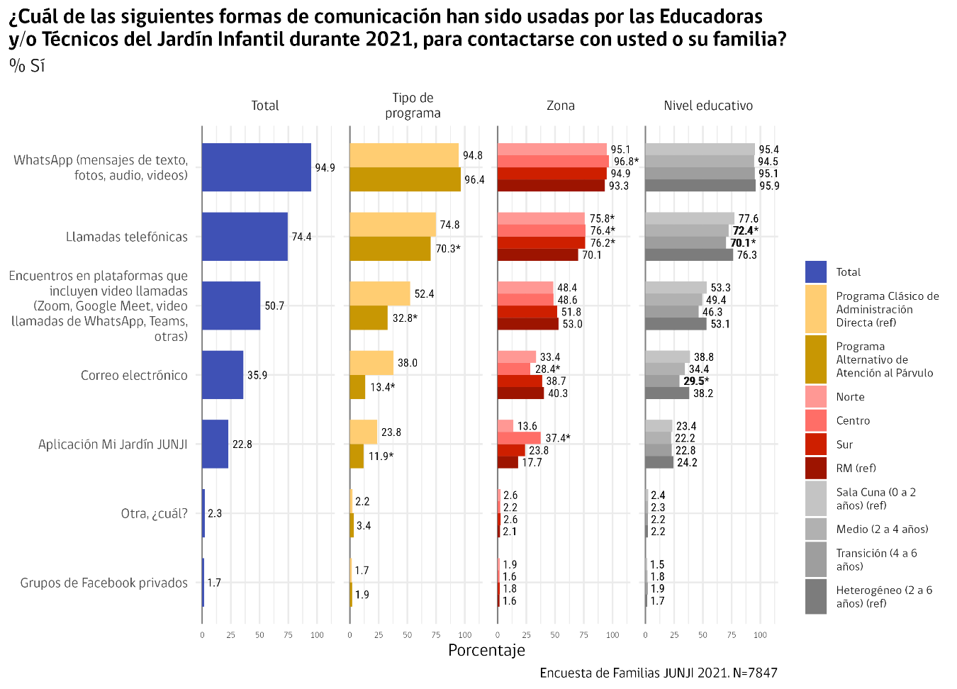
4.
Principales hallazgos
El uso de herramientas digitales para mantener el contacto pedagógico fue fundamental.
Sobre todo el uso de WhatsApp.
2
La presencialidad es un pilar fundamental para apoderados/as; en su defecto, el contacto constante con los equipos educativos es requerido y valorado
Llama la atención el bajo uso de la Aplicación Mi Jardín

Slide 14
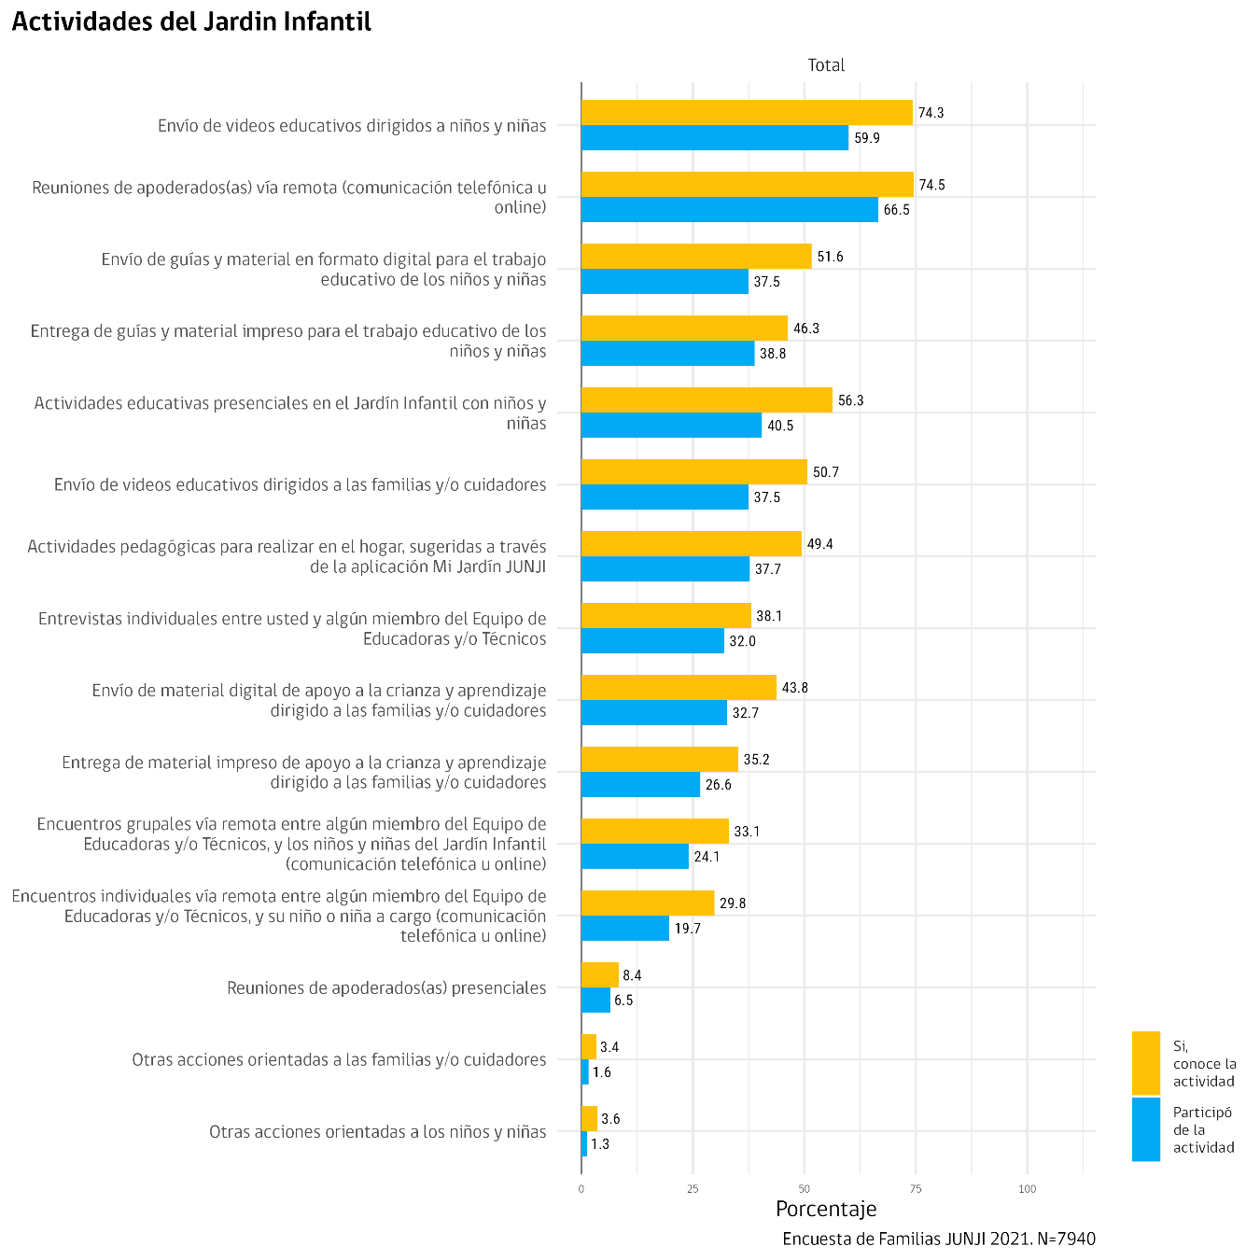
4.
Principales hallazgos
Las y los apoderados conocen y participan de las acciones educativas consultadas, principalmente del envío de materiales (videos, guías digitales e impresas) y de las reuniones de apoderadas/os vía remota.
3
En condiciones de emergencia, las estrategias pedagógicas más valoradas se relacionan a la guía y andamiaje hacia los apoderados/as para el apoyo a niños y niñas

Slide 15
4.
Principales hallazgos
“
"Cuando nosotros íbamos a buscar las canastas de alimentos ahí te entregaban las tareas. Después todo lo que nosotros hacemos se lo enviamos con fotos y después por videollamada entre las dos con la tía y le contábamos todo lo que habíamos trabajado." (Coquimbo, Programa Alternativo de Atención al Párvulo)
3
En condiciones de emergencia, las estrategias pedagógicas más valoradas se relacionan a la guía y andamiaje hacia los apoderados/as para el apoyo a niños y niñas
Predominan transversalmente las menciones al envío de actividades pedagógicas para realizar en casa, entregadas normalmente junto a la canasta de alimentos JUNAEB.
Estas actividades fueron acompañadas por instrucciones y orientaciones para su realización. Adicionalmente, estas actividades eran revisadas por las Educadoras y/o Técnicos.

Slide 16
4.
Principales hallazgos
¿Pero faltaba algo? Desde el relato cualitativo se recogen algunas necesidades…
Aumentar la frecuencia con la cual se entregan actividades pedagógicas para realizar en casa.
Comunicar más precisamente aspectos asociados al desarrollo y aprendizaje de los niños y niñas, así como para conocer y relacionarse más con el resto de los apoderados.
3
En condiciones de emergencia, las estrategias pedagógicas más valoradas se relacionan a la guía y andamiaje hacia los apoderados/as para el apoyo a niños y niñas
Gestionar la entrega de materiales en casos puntuales cuando no hay acceso.
Claridad en objetivos de aprendizaje de las actividades.

Slide 17
4.
Principales hallazgos
Emergen apoderados más demandantes y exigentes en lo técnico.
El saber qué se está enseñando se torna relevante, no sólo la actividad en concreto.
“
…yo creo que la presencial es la que debería mantenerse, por un tema de tiempo y de aprendizaje, aunque en el caso de las circunstancias que tuvimos lo online estuvo súper bueno, porque me llamó la atención -como te digo- de que ella se aprendiera las canciones. Y también lo que me gustaba es que yo también conocía canciones, entonces así las cantábamos juntas, porque si no, yo no sé qué están cantando en los colegios (…) quizás me gustaría que ellas tuvieran como una pauta de lo que van aprendiendo, porque de repente uno no sabe las cosas que hacen, y yo no sabía que lo estaba aprendiendo, y claro algunas familias no les interesa y le envían completamente al colegio lo que están haciendo, pero a mí me interesa saber qué es lo que le están enseñando...” (Magallanes, Programa Alternativo de Atención al Párvulo)
3
En condiciones de emergencia, las estrategias pedagógicas más valoradas se relacionan a la guía y andamiaje hacia los apoderados/as para el apoyo a niños y niñas

Slide 18
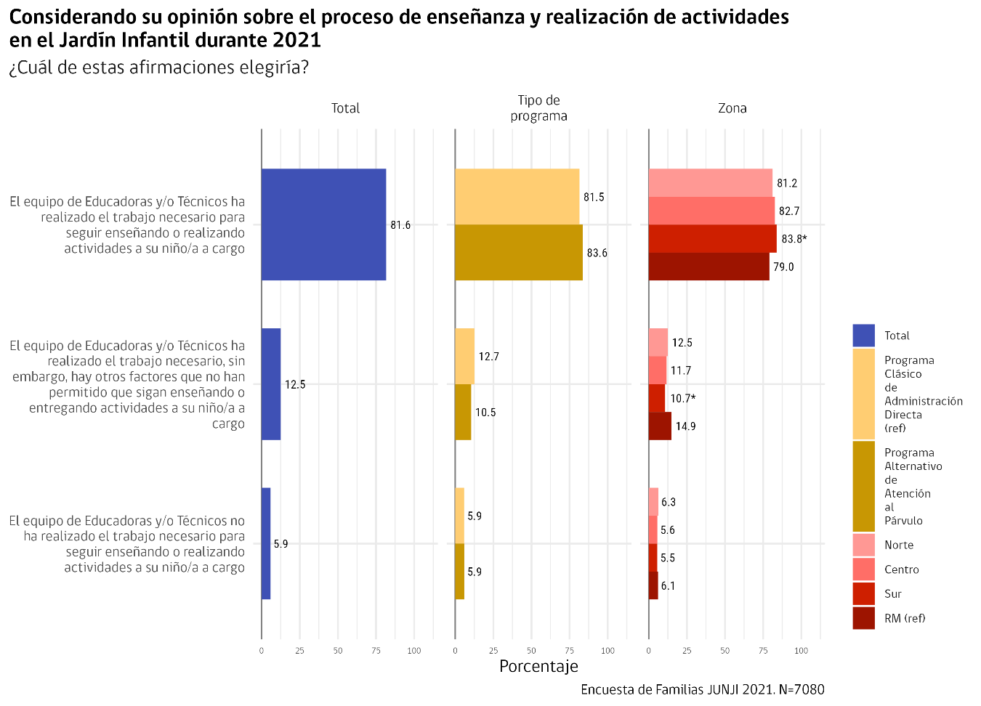
4.
Principales hallazgos
Las familias visualizan y valoran el trabajo realizado por los Equipos educativos
4
Hay una alta satisfacción con el accionar de los Equipos Educativos (Educadoras y/o Técnicos) y las estrategias pedagógicas implementadas

Slide 19
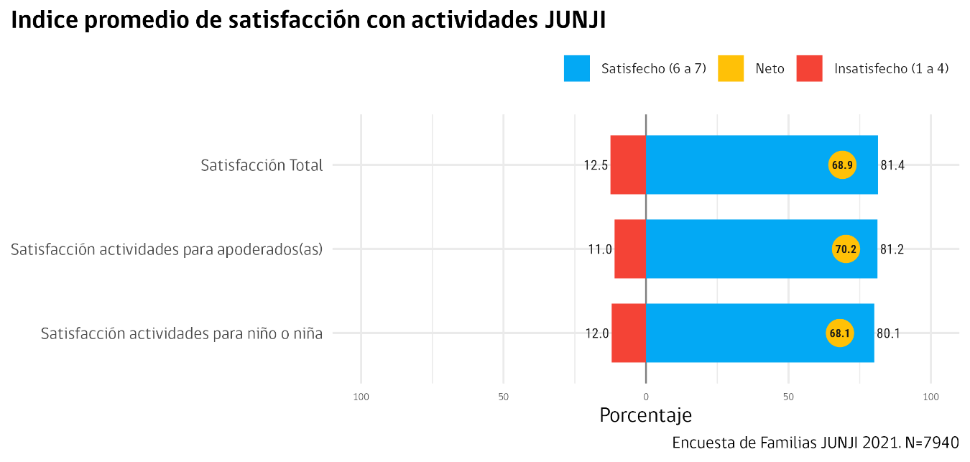
4.
Principales hallazgos
4
Hay una alta satisfacción con el accionar de los Equipos Educativos (Educadoras y/o Técnicos) y las estrategias pedagógicas implementadas
Alta satisfacción con las actividades pedagógicas (satisfacción total 81,4%), tanto en aquellas dirigidas a apoderados/as (81,2%), como con las dirigidas a niños y niñas (80,1%).
Nota metodológica:
Índice promedio, construido luego de análisis factoriales confirmatorios de una pregunta de un total de 13 tipos de actividades.

Slide 20
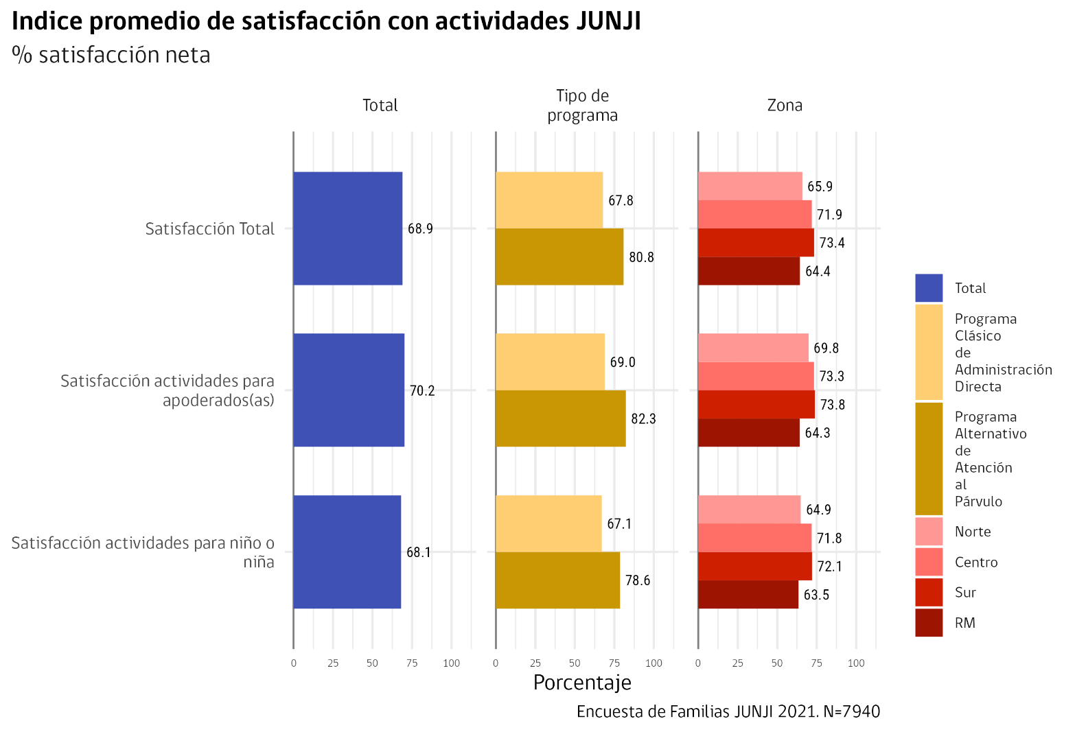
4.
Principales hallazgos
Alta satisfacción relativamente mayor en Programa Alternativo de Atención al Párvulo, y en zonas centro y sur respecto de Región Metropolitana.
4
Hay una alta satisfacción con el accionar de los Equipos Educativos (Educadoras y/o Técnicos) y las estrategias pedagógicas implementadas
Nota metodológica:
Satisfacción neta= % insatisfecho (valores 1 a 4) - %satisfecho (valores 6 a 7).

Slide 21
4.
Principales hallazgos
Actividades con mayor satisfacción
4
Hay una alta satisfacción con el accionar de los Equipos Educativos (Educadoras y/o Técnicos) y las estrategias pedagógicas implementadas

Slide 22
4.
Principales hallazgos
Actividades con menor satisfacción
4
Hay una alta satisfacción con el accionar de los Equipos Educativos (Educadoras y/o Técnicos) y las estrategias pedagógicas implementadas

Slide 23
4.
Principales hallazgos
Elementos más y menos valorados descritos en las entrevistas
Tareas específicas (por ejemplo, recortar, bailar, hacer manualidades) más que a iniciativas generales (por ejemplo, la canasta de alimentos, la aplicación, las guías, entre otras).
Inadecuación de actividades por sus características y nivel de dificultad respecto de la edad de los niños y niñas. Especialmente críticas, son aquellas actividades dirigidas a tramos de edad de 0 a 2 años.
4
Hay una alta satisfacción con el accionar de los Equipos Educativos (Educadoras y/o Técnicos) y las estrategias pedagógicas implementadas
“
“…algunas sí, pero hay algunas que me costaban porque el tema es que mi hijo era el más pequeño y venían actividades que eran para niños más grandes.” (Valparaíso, Programa Alternativo de Atención al Párvulo).

Slide 24
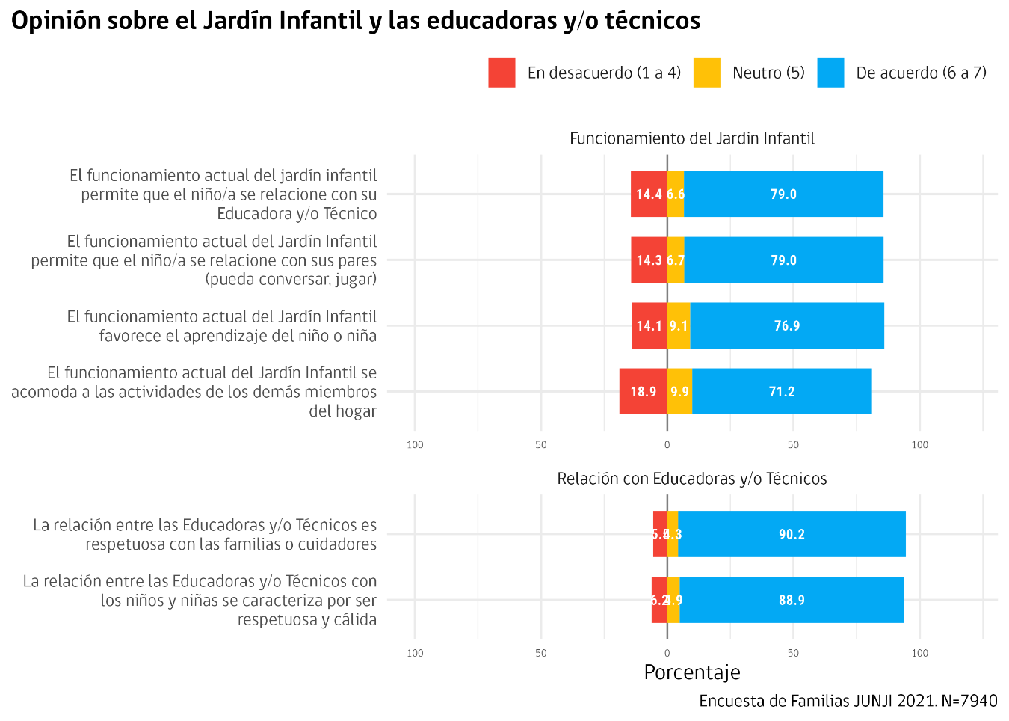
4.
Principales hallazgos
Por otro lado, hay una alta valoración del funcionamiento del Jardín Infantil, pero sobre todo de las Educadoras y/o Técnicos.
Hay menor valoración con la forma en que el Jardín Infantil se acomoda a las actividades de los miembros del hogar, lo que emerge igualmente en las entrevistas y en las respuestas abiertas de la encuesta.
4
Hay una alta satisfacción con el accionar de los Equipos Educativos (Educadoras y/o Técnicos) y las estrategias pedagógicas implementadas

Slide 25
4.
Principales hallazgos
“
“Lo mejor, la continuidad de las tías, la perseverancia de entregar las informaciones, de entregar los videítos, de enviarnos las cosas para la casa, harto material que nos entregaron.” (Biobío, Jardín Infantil Clásico de Administración Directa)
4
Hay una alta satisfacción con el accionar de los Equipos Educativos (Educadoras y/o Técnicos) y las estrategias pedagógicas implementadas
Las personas entrevistadas destacan transversalmente el trabajo realizado por el equipo pedagógico, tanto en los momentos a distancia como presenciales.

Slide 26
Recomendaciones
Asegurar y mantener entrega de recursos pedagógicos desde las unidades educativas a las familias: actividades educativas, orientaciones para su implementación y materiales.
Apoyo pedagógico desde la unidad educativa a la familia: realizar seguimiento, evaluación y retroalimentación de los aprendizajes de niños y niñas con los apoderados, para familiarizarlos con objetivos de aprendizaje e informarles avances y dificultades de los párvulos.

Slide 27
5.
Recomendaciones
Desarrollar espacios para el encuentro entre equipos educativos, párvulos y apoderados, para favorecer establecimiento de redes y vínculos entre quienes integran la comunidad educativa.
Establecer canales de comunicación accesibles, permanentes y oportunos que favorezcan la coordinación entre equipo educativo y familias.

Slide 28
5.
Recomendaciones
Análisis continuo de iniciativas implementadas por parte de los equipos: buscar formas de retroalimentación con las familias, para conocer su satisfacción y pertinencia.
Visibilización de la institución ante las familias: promover desde DIRNAC y Direcciones Regionales la presencia de JUNJI en las comunicaciones, actividades y materiales entregados.

Slide 29
ESTUDIO DE VALORACIÓN DE LAS FAMILIAS RESPECTO DE LAS ESTRATEGIAS EDUCATIVAS DE JUNJI EN CONTEXTO DE PANDEMIA 2021
Licitación Pública N°599-22-LE21 para la
Junta Nacional de Jardines Infantiles (JUNJI)
2021 - 2022

